Slide 1
泛在无线网络团队 NS3培训
曾路洋 2016.6.7

Slide 2
Agenda
初识ns-3
ns-3模型与拓扑建立
ns-3结果提取与数据处理
Project讲评

Slide 3
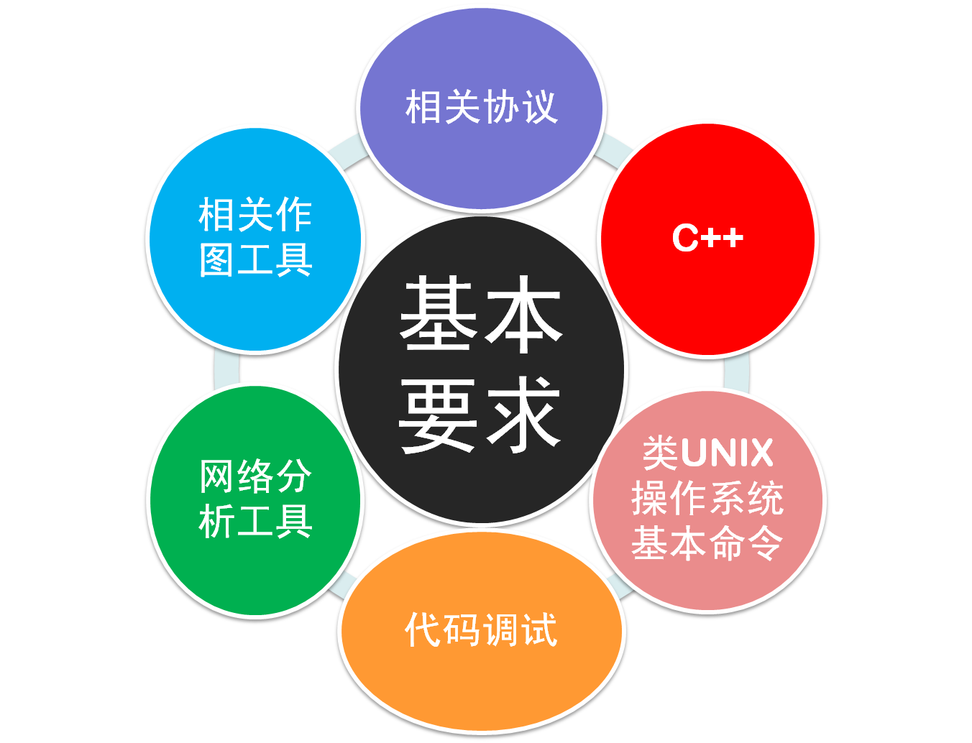

Slide 4
通过学习NS3 能收获什么
NS3本身的使用，进行网络协议的仿真
熟悉Linux、类Unix的使用
加强规范化的C++编程，面向对象，设计模式，智能指针，STL，关于C++最重要的概念
加强规范化的C++工程管理和万行级代码项目组织，编译依赖管理,Makefile
版本管理的入门：git workflow

Slide 5
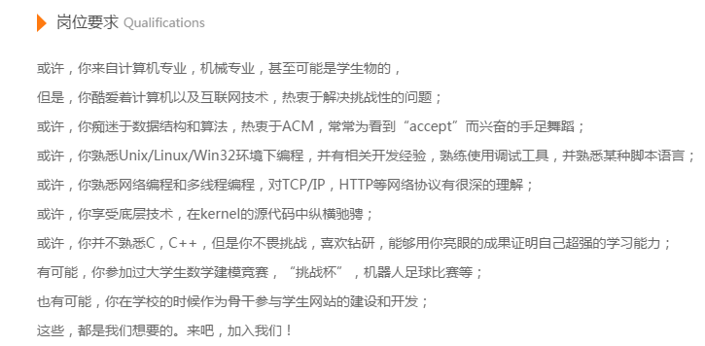

Slide 6
NS3简介
－Introduction to NS3
曾路洋 2016.6.7
黄琼补充2015.3.15
童亮 2014.1.15

Slide 7
仿真
为什么要做仿真
  在硬件设计与编程前都某种算法或策略就行验证，节约成本
  网络仿真：节点数目多，直接在实际设备上测试耗时耗力
  仿真在科研、工程中应用非常广泛：
    电路仿真：LabView multisim ModelSim
    物理引擎：Nvidia PhyX

Slide 8
网络仿真
链路级仿真
  SNR BER BLER
  发送端到接受端的点到点的性能
系统级仿真
  干扰
  对链路测量的延后性
  离散事件仿真
    按照Timestep逐步推进仿真过程

Slide 9
离散事件仿真的基本概念
Ns-3是一个基于事件的（event-based）仿真系统。除了系统状态变量和系统事件发生逻辑外，基于事件仿真还包括以下组成部分：
（1）时钟（Clock）
仿真系统必须要保持对当前仿真时间的跟踪。离散事件仿真与实时仿真不同，在离散事件仿真中时间是跳跃的（ time ‘hops’ ），因为事件是瞬时发生的– 随着仿真的进展，时钟跳跃到下一事件的开始时间。
（2）事件列表（Events List）
仿真系统至少要维护一个仿真事件列表，一个事件用事件发生的时刻和类型来描述，事件类型标识用于仿真事件的代码，一般事件代码都是参数化的，事件描述中还包含表示事件代码的参数。
Ns-3的事件列表由Scheduler类及其派生类实现，Simulator类提供创建具体的Scheduler对象的方法，以及插入各种事件的静态接口函数。

Slide 10
离散事件仿真的基本概念
（3）随机数发生器
根据系统模型，仿真系统需要产生各种类型的随机变量（random variables ）。
这由一个或多个伪随机数发生器（Pseudorandom number generators）产生。
（4）统计（Statistics）
仿真系统通常会记录系统的统计数据，用以表示感兴趣的一些统计量。
（5）结束条件（ Ending Condition）
理论上来说离散事件仿真系统可以永远运行下去。因此，仿真系统设计者必须决
定仿真什么时候结束。典型的选择是“在事件t”（ “at time t” ）或者“在处理n个事
件后”（ “after processing n number of events”）或者，更一般地，“当统计量X
达到值x时”（ “when statistical measure X reaches the value x”）。

Slide 11
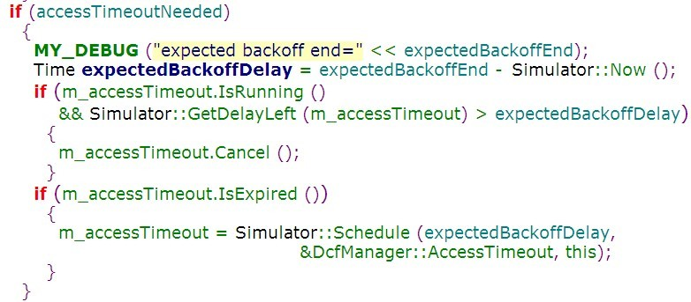
离散事件仿真的基本概念
Example 802.11 DCF 后退机制

Slide 12
离散事件仿真的基本概念
一个仿真系统的主循环结构如下：
（1）开始（Start）：初始化结束条件（Ending Condition）为FALSE。
初始化系统状态变量。初始化时钟（Clock） （通常从仿真时刻0开始) 。
调度（Schedule）初始化事件(例如，将初始事件缴入事件列表（Events
List）)。
（2）循环（“Do loop” or “While loop”）：
While (结束条件（Ending Condition ）为FALSE) then do：
{
将时钟设置成下一事件发生时刻。
执行下一事件，并将其从事件列表（Events List）中移除。
更新统计数据。
}
（3）结束（End）：当设定的结束条件为真时，仿真循环结束，同时系统产生统计报告。

Slide 13
初识ns-3
什么是ns-3?
Ns3是一个离散事件驱动网络模拟器
  离散时间系统级仿真工具
起始于2006年的开源项目
第一版发布时间2008.6.30，当前版本ns-3.25

Slide 14
ns-3 and ns-2
(1) NS-3并不是NS-2的扩展。虽然二者都由C++编写的，但是NS-3并不支持NS-2的API，而是一个全新的模拟器。NS-2的一些模块已经被移植到了NS-3。在NS-3开发过程时，“NS-3项目”会继续维护NS-2，同时也会研究从NS-2到NS-3的过渡和整合机制。
(2)与ns-2一样，ns-3也是一个开源项目，旨在为研究者提供一个可以贡献和共享源代码的开放环境。
（摘自ns-3官方指南）

Slide 15
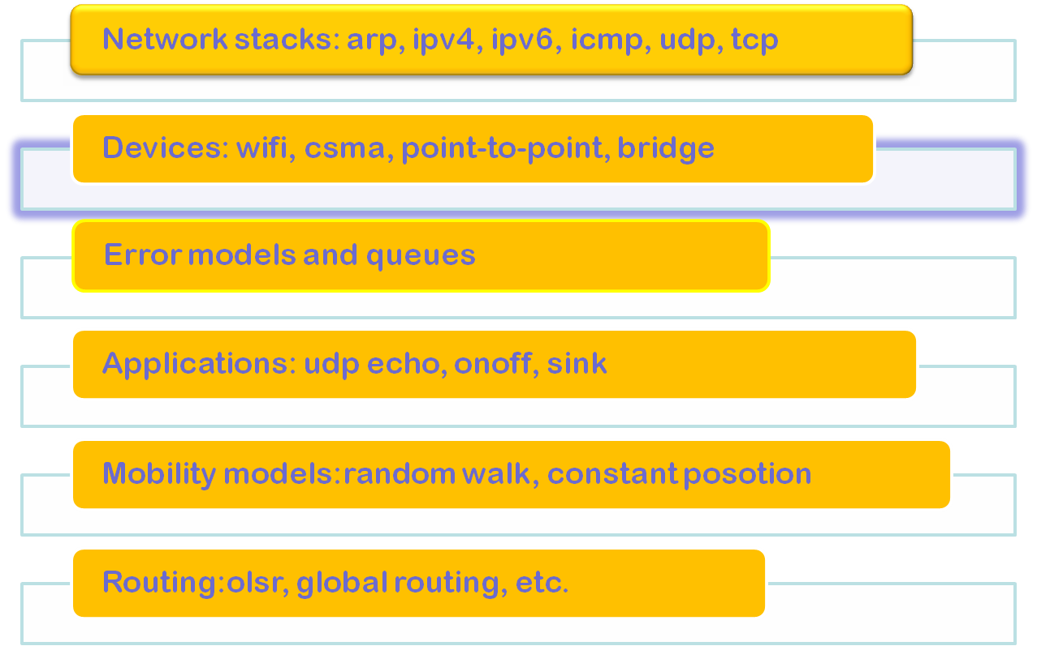
现有模块(更新中)

Slide 16
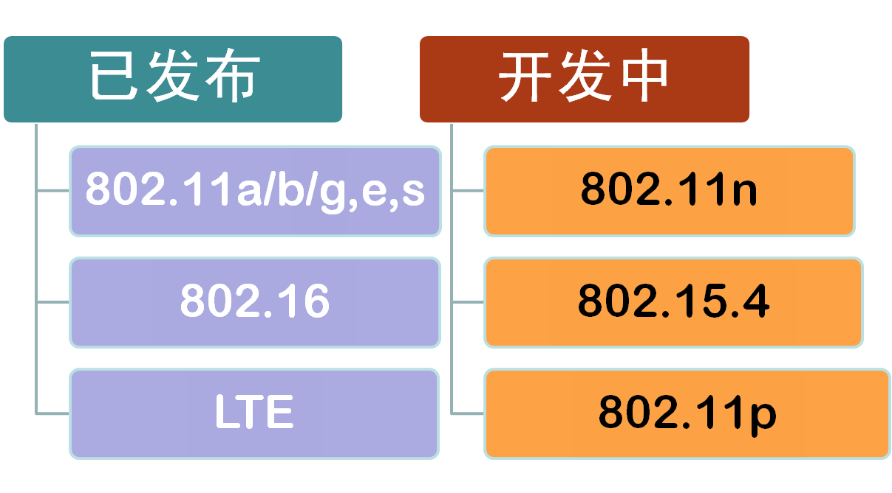
无线网络模块

Slide 17
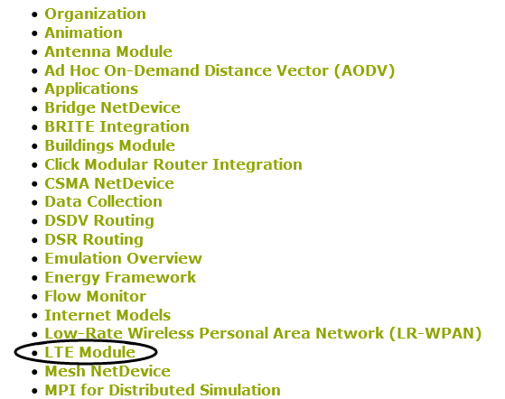
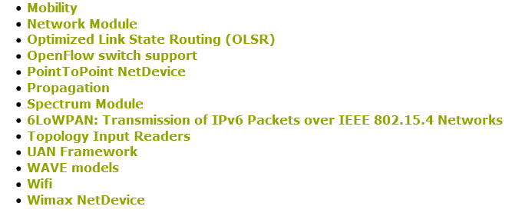

Slide 18
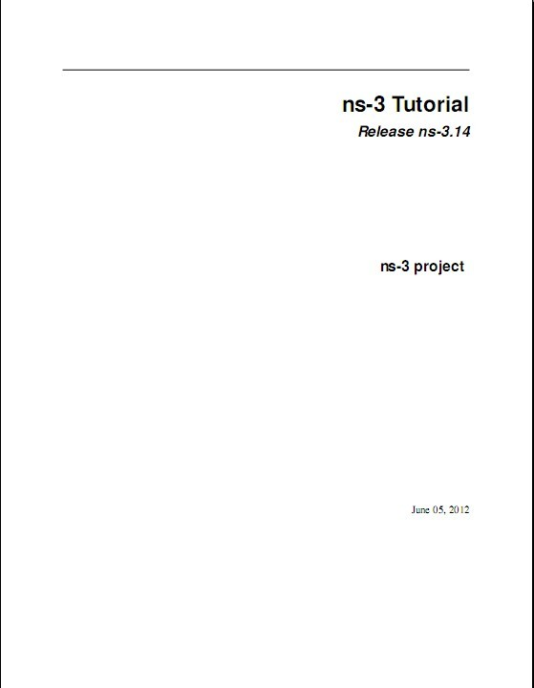
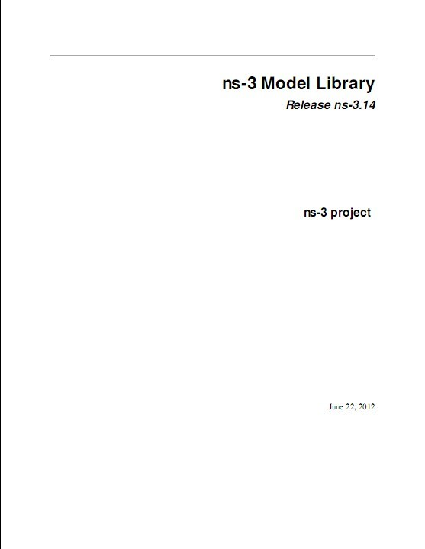
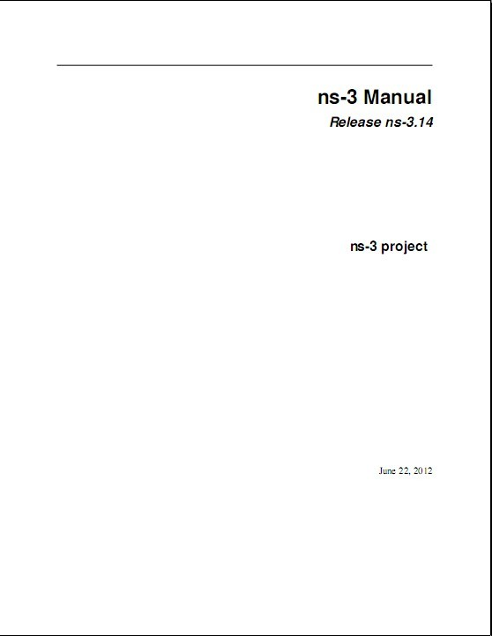
学习资料
手册
讲一些工具怎么用
模块库
详细说明每个模块
的设计、
使用例子、测试例子
说明书
讲实现原理、机制、
工具

Slide 19
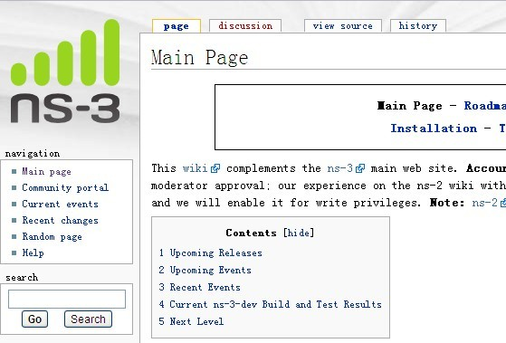
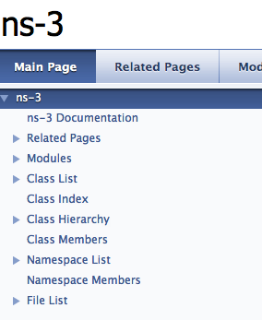
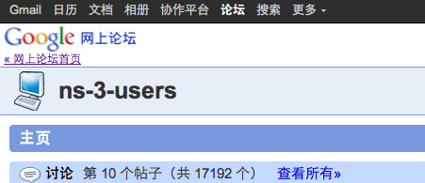
学习资料

Slide 20

学习资料
Tutorial 和 manual 的中文版

Slide 21
相关网址
Ns3官网
https://www.nsnam.org/docs/release/3.21/models/html/index.html
https://www.nsnam.org/docs/release/3.21/doxygen/index.html
Google group
https://groups.google.com/forum/#!forum/ns-3-users

Slide 22
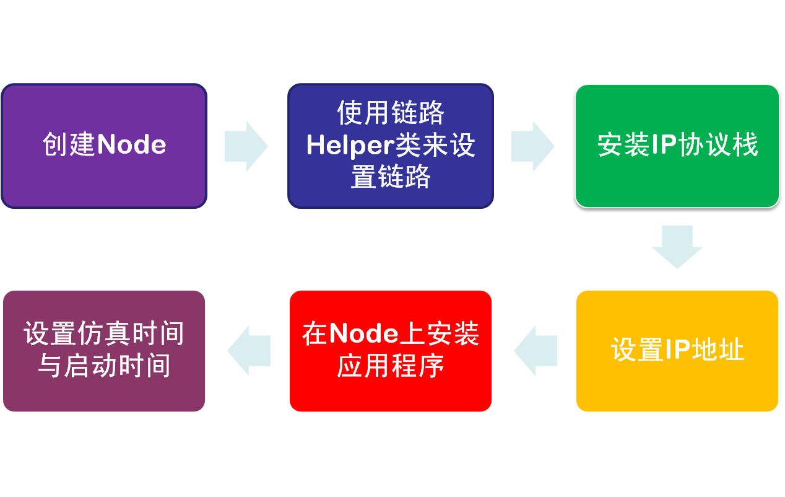
ns-3 C++的脚本编写

Slide 23
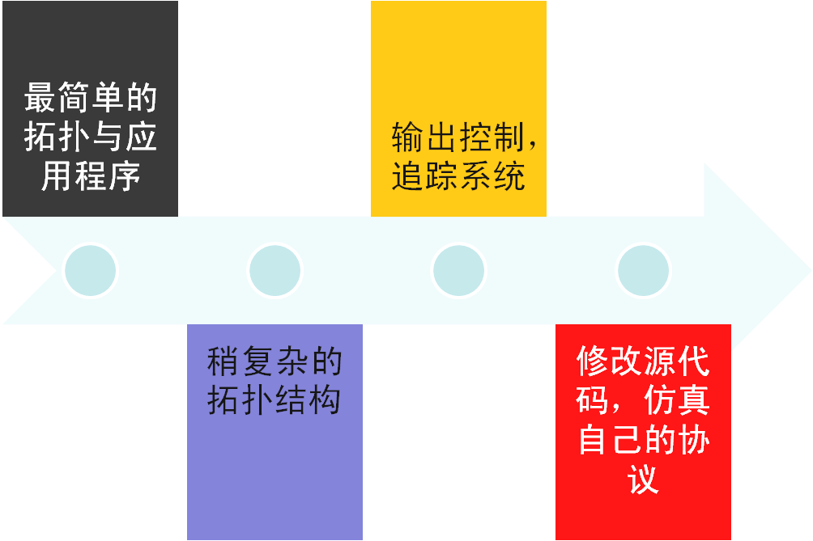
ns-3 的学习进阶

Slide 24
学习心得
离散事件仿真中的时间轴概念
由简单到复杂的学习方式
比如从编写脚本到修改源代码，从简单的udp到复杂的应用
英语阅读能力
调试代码的重要性（IDE的使用）
从网络里面寻求答案（官网，百度，google）

Slide 25
NS-3编译安装实例
从代码仓库克隆源代码
  git clone https://https://github.com/nsnam/ns-3-dev-git.git
选择3.23版本
  git tag
  git chekcout ns-3.23
编译安装
  ./waf configure
  ./waf
运行
  ./waf –run=scratch/first
  注意结尾没有.cc
Hello-simulator.cc
First.cc

Slide 26
Project作业
完成编译安装ns3，能够运行hello.cc
以Hello-simulator.cc为示例，并在新的要求下完成任务
用命令行读入的自己的学号和姓名参数以及输出频率，周期性输出姓名和学号，不能使用硬编码
利用unix实用工具wc(word count)统计输出的总次数
利用unix实用工具grep筛选特定信息
作业提交：
  注册一个github帐号，建立一个名称为ns3-lec-project的repo，学习使用markdown语言，将自己的仿真脚本文件“ns3-lec1-project1.cc”和“report1.md”文件push到github repo，
  实验报告要求，需要有运行结果截图和分析，截图需要包含命令行终端机器名和用户名
  在qq群里修改群名片添加自己的github username

Slide 27
Git 入门
进入ns3 scratch目录 cd scratch/
建立仿真脚本project1.cc
编译测试
初始化本地git仓库：git init
将project1.cc添加到git版本管理：git add project1.cc
提交这次改动：git commit –m “MOD:添加了仿真脚本文件”
添加github远程仓库：git remote add origin https://github.com/yourname/ns3-lec-project.git
Push 这次改动到远程仓库：git push origin –u
  按照提示输入用户名和密码

Slide 28
Git 入门
Git pull
修改源文件
编译测试
Git add
Git commit
Git push
编译测试
修改源文件
Git add
Git commit
Git push
…

Slide 29
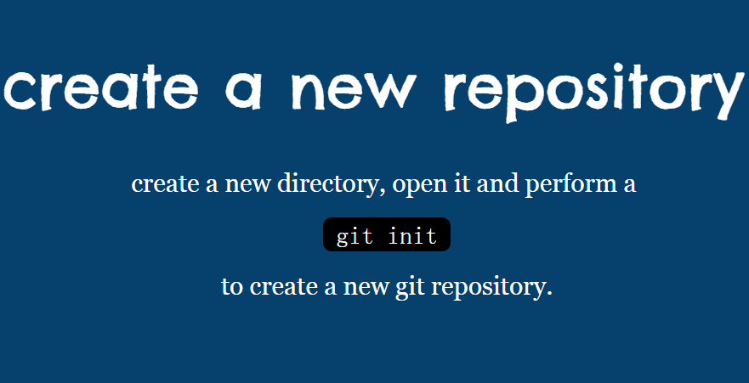
http://rogerdudler.github.io/git-guide/

Slide 30
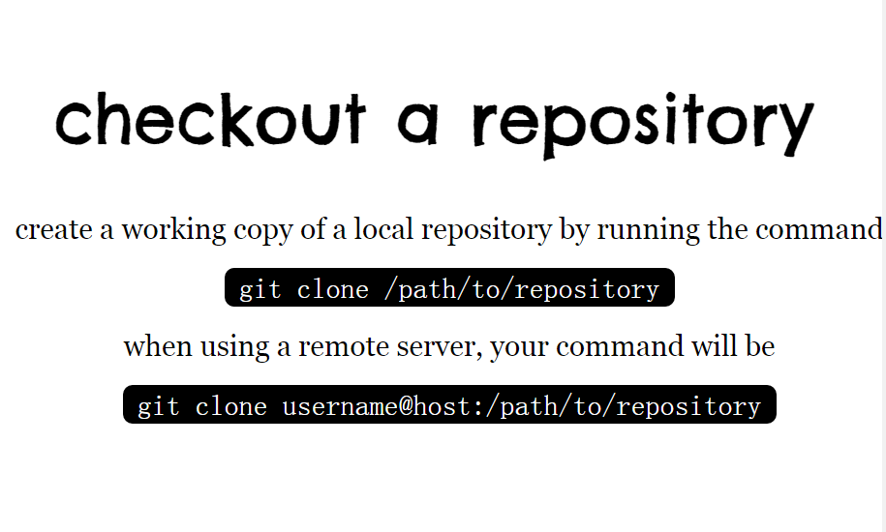

Slide 31
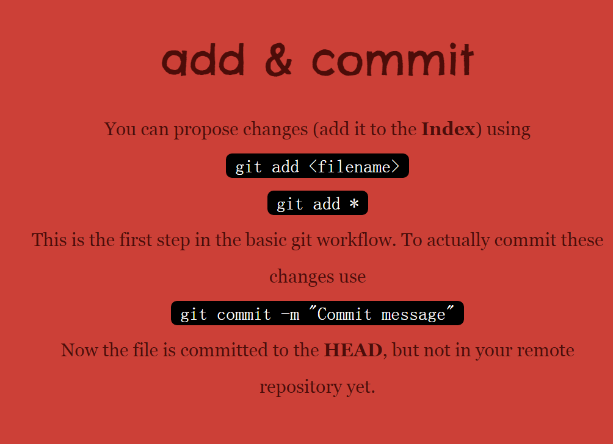

Slide 32
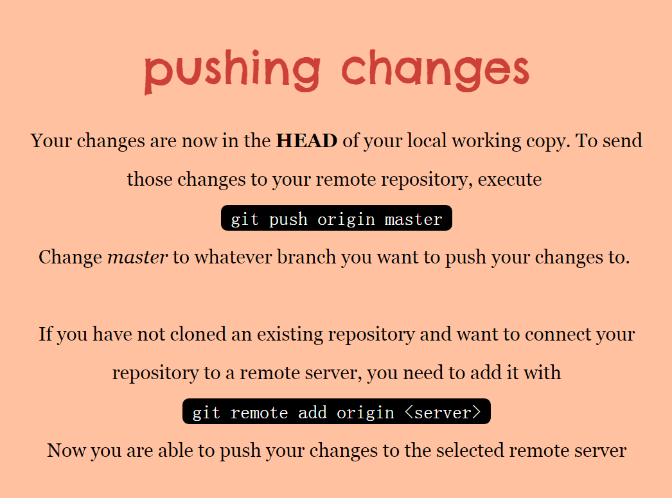

Slide 33
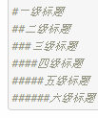
Markdown 入门
http://www.tuicool.com/articles/zIJrEjn
https://guides.github.com/features/mastering-markdown/
https://github.com/riku/Markdown-Syntax-CN/blob/master/syntax.md
基本可以当成txt使用，加了一点点文档层级功能
截图把照片传微博里，然后直接复制刚传的那张照片的网址，插入到markdown文档中就可以了
![图片名称](图片的URL)
![这是一张图片](http://ww2.sinaimg.cn/large/bfe4d687gw1f4lm647b7oj20jg06175h.jpg)

Slide 34
资料下载
git clone https://github.com/zengluyang/ns3-lec.git

